Slide 1
Κλινική Εξέταση Δέρματος Λήψη Δερματολογικού Ιστορικού
Βίκυ Νικολάου
Επ. Καθηγήτρια Δερματολογίας, ΕΚΠΑ

Slide 2
Δερματολογία
Οι δερματικές νόσοι
Είναι συχνές
Έχουν σημνατική επίδραση στην ποιότητα ζωής των ασθενών
Μπορεί να είναι επικίνδυνες για την ζωή
Όλες οι ειδικότητες θα έρθουν αντιμέτωπες με κάποιο δερματικό εξάνθημα

Slide 3
Μαθησιακοί στόχοι:
Ικανότητα λήψης δερματολογικού ιστορικού
Ικανότητα διερεύνησης των ανησυχιών και προσδοκιών του ασθενούς
Ικανότητα ευαίσθητης επικοινωνίας με άτομα με δερματολογικά νοσήματα
Ικανότητα συστηματικής εξέτασης δέρματος, τριχών, νυχιών και βλεννογόνων με σεβασμό προς τον ασθενή
Ικανότητα περιγραφής των κλινικών σημείων σε δέρμα, τρίχες, νύχια και βλεννογόνους
Ικανότητα ακριβούς καταγραφής των ευρημάτων στον ιατρικό φάκελο του ασθενούς

Slide 4
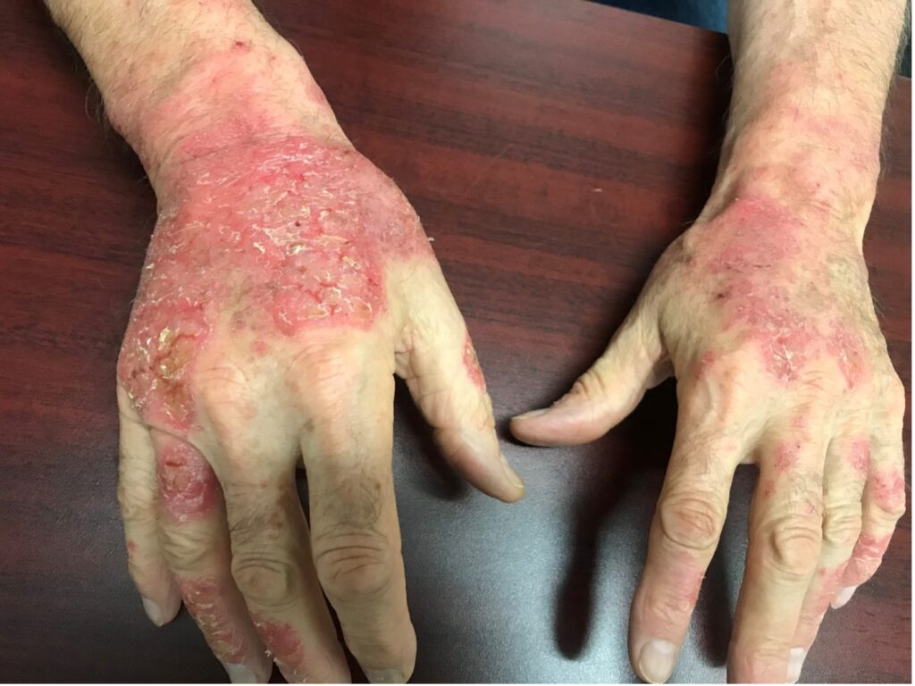
Λήψη δερματολογικού ιστορικού

Slide 5
Λήψη δερματολογικού ιστορικού
 | Βασικές ερωτήσεις
Παρούσα ενόχληση | Φύση, εντόπιση και διάρκεια του προβλήματος
Ιστορικό παρούσας νόσου | Αρχική εμφάνιση και εξέλιξη της βλάβης Συμπτώματα (ιδιαίτερα κνησμός και πόνος) Παράγοντες επιδείνωσης και ανακούφισης Προηγούμενες και τρέχουσες θεραπείες (αποτελεσματικές ή όχι) Πρόσφατη επαφή, στρεσογόνα γεγονότα, ασθένεια και ταξίδια
Προηγούμενο ιατρικό ιστορικό | Ιστορικό ατοπίας π.χ. άσθμα, αλλεργική ρινίτιδα, έκζεμα Ιστορικό καρκίνου του δέρματος και ύποπτων δερματικών βλαβών
Οικογενειακό ιστορικό | Οικογενειακό ιστορικό δερματικών παθήσεων
Κοινωνικό ιστορικό | Επάγγελμα (συμπεριλαμβανομένων δερματικών εκθέσεων στην εργασία) Βελτίωση των βλαβών όταν ο ασθενής απουσιάζει από την εργασία
Φάρμακα και αλλεργίες | Τακτική, πρόσφατη και χωρίς συνταγή φαρμακευτική αγωγή
Επίδραση στην ποιότητα ζωής | Επίδραση της δερματικής πάθησης και σχετικές ανησυχίες

Slide 6
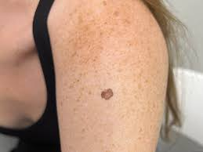
Λήψη δερματολογικού ιστορικού
Ιστορικό ηλιακών εγκαυμάτων και χρήσης μηχανών μαυρίσματος
Τύπος δέρματος

Slide 7
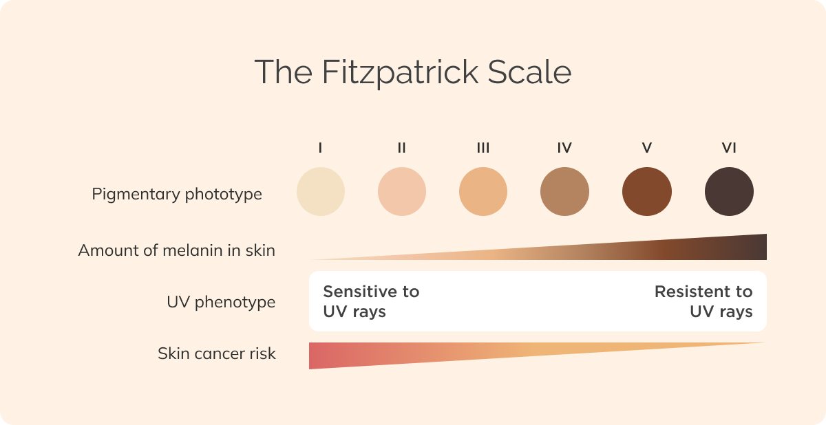


Slide 8
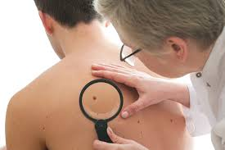
Κλινική Εξέταση
Κλινική εξέταση
Γενική Παρατήρηση
Περιγράψτε την στοιχειώδη βλάβη
Ψηλαφίστε
Εξετάστε όλο το δέρμα

Slide 9
Πώς περιγράφουμε ένα εξάνθημα;
Δερματικές βλάβες | Χαρακτηριστικά
Πρωτογενής βλάβη | Βλατίδα, πλάκα, οζίδιο, φυσαλίδα, πομφόλυγα, φλύκταινα
Χρώμα | Ερυθρό, ερυθροιώδες, κυανό, λευκό, κίτρινο, καφεόχρωμο
Περίγραμμα - σχήμα | Σαφώς ή μη-περιγεγραμμένο, σχήμα κυκλικό, στοχοειδές, πολυκυκλικό, γραμμική
Μέγεθος
Διαταραχές επιφάνειας – Δευτερογενείς βλάβες | Απολέπιση, εφελκίδα, λειχηνοποίηση, σκλήρυνση, εξέλκωση, διάβρωση
Κατανομή - εντόπιση | Εντοπισμένο, διάσπαρτο, γενικευμένο, με ιδιαίτερη κατανομή
Notes:
MC1R is a highly polymorphic gene, with over 65 variants have been identified in caucasian individuals. Loss of function polymorphisms shift the synthesis of melanin towards pheomelanin, resulting in color variation in animals and a red hair/fair skin phenotype in humans. In addition, the presence of MC1R polymorphisms in non-red hair individuals has been associated with photosensitivity.

Slide 10
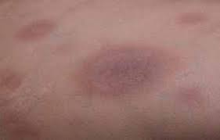
Πρωτογενείς βλάβες

Slide 11
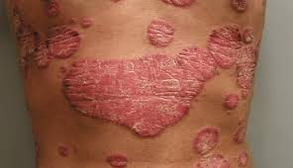
Πρωτογενείς βλάβες

Slide 12
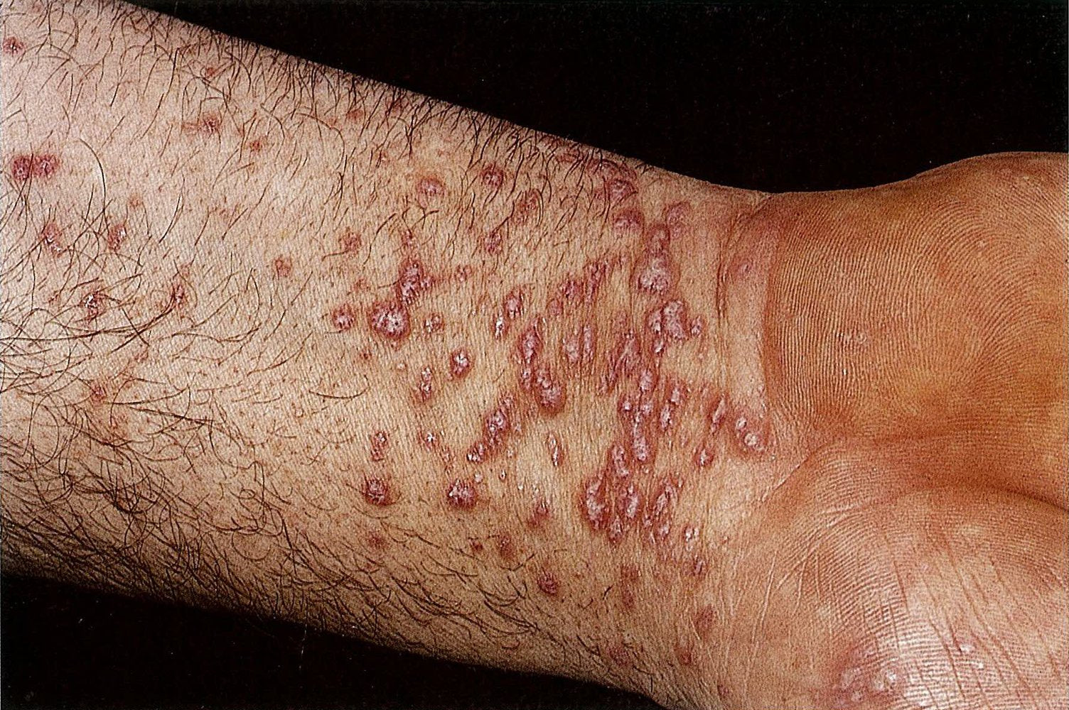
Πρωτογενείς βλάβες

Slide 13
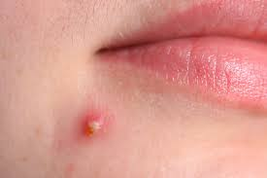
Πρωτογενείς βλάβες

Slide 14
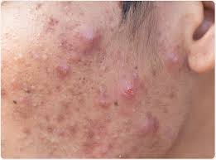
Πρωτογενείς βλάβες

Slide 15
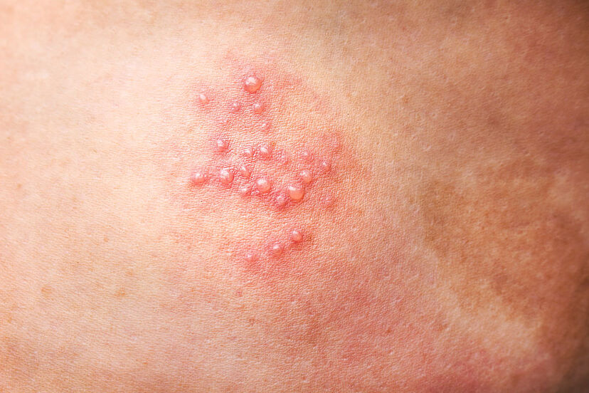
Πρωτογενείς βλάβες

Slide 16
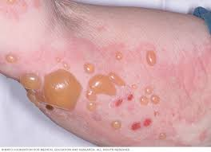
Πρωτογενείς βλάβες

Slide 17
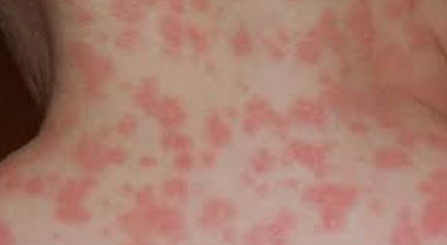
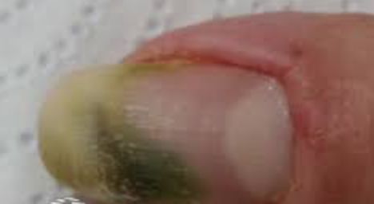
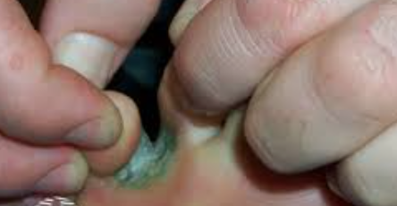
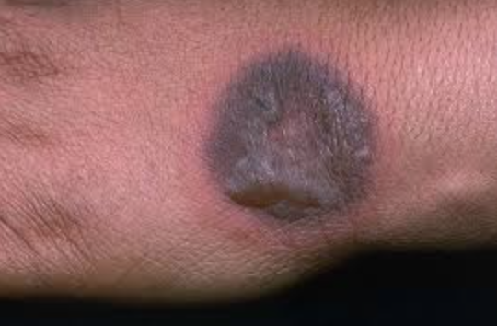
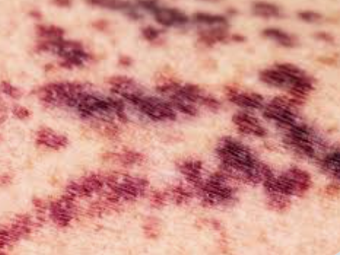
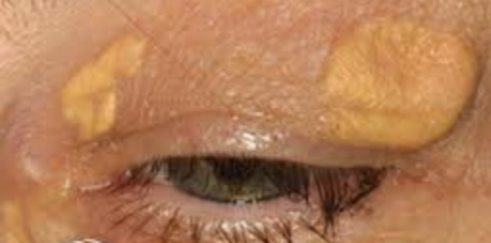
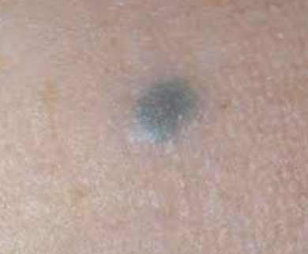
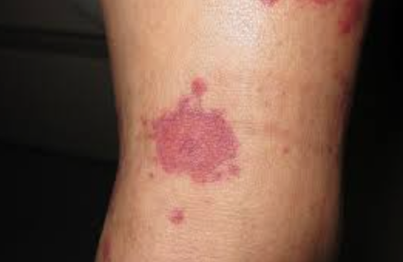
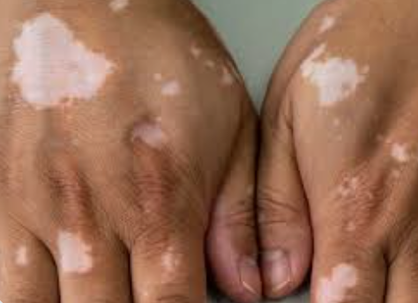
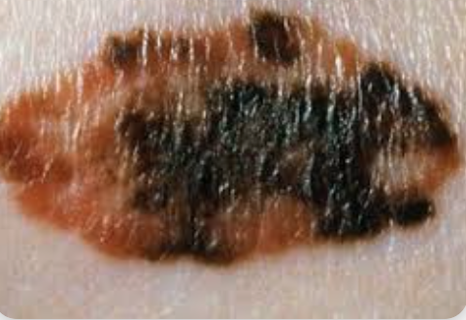
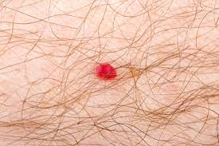
Χρώμα

Slide 18
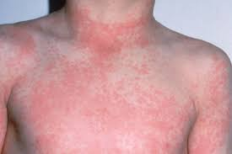
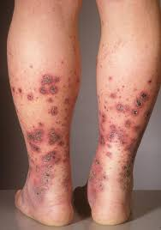
Χρώμα
Ερύθημα: Ερυθρότητα (λόγω φλεγμονής και αγγειοδιαστολής) η οποία υποχωρεί με την πίεση.
Πορφύρα: Ερυθρά ή πορφυρά στοιχεία (λόγω αιμορραγίας στο δέρμα ή στους βλεννογόνους), τα οποία δεν εξαφανίζονται με την πίεση – πετέχειες (μικρές στιγμοειδείς κηλίδες) και εκχυμώσεις (μεγαλύτερες μελανιές-όμοιες κηλίδες).

Slide 19
Πορφύρα: Μη ψηλαφητή vs. Ψηλαφητή
 | Μη ψηλαφητή πορφύρα | Ψηλαφητή πορφύρα
Μορφολογία | Πετέχειες (<2 mm), εκχυμώσεις (>1 cm), επίπεδες, ερυθροϊώδεις κηλίδες | Υπεγερμένες, ερυθροϊώδεις βλάβες, ανιχνεύσιμες στην αφή
Blanching test | Δεν υποχωρεί με πίεση | Δεν υποχωρεί με πίεση
Παθογένεια | Εξαγγείωση ερυθρών λόγω θρομβοπενίας, διαταραχών πήξεως ή αγγειακής ευθραυστότητας | Εξαγγείωση ερυθρών λόγω φλεγμονώδους βλάβης και διήθησης αγγειακού τοιχώματος (αγγειίτιδα)
Συχνά αίτια | - Θρομβοπενία (π.χ. ITP, DIC) - Διαταραχές πήξεως - Σύνδρομα αγγειακής ευθραυστότητας (π.χ. scurvy, γηρασμένο δέρμα) | - Αγγειίτιδες μικρών αγγείων (π.χ. IgA αγγειίτιδα, ANCA-αγγειίτιδες) - Μικροβιακή ενδοκαρδίτιδα - Σήψη με αγγειίτιδα

Slide 20
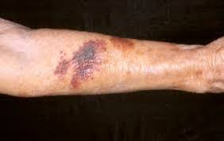
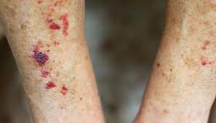
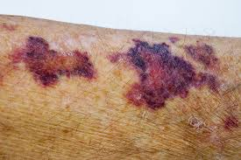
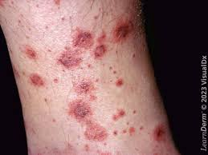

Slide 21
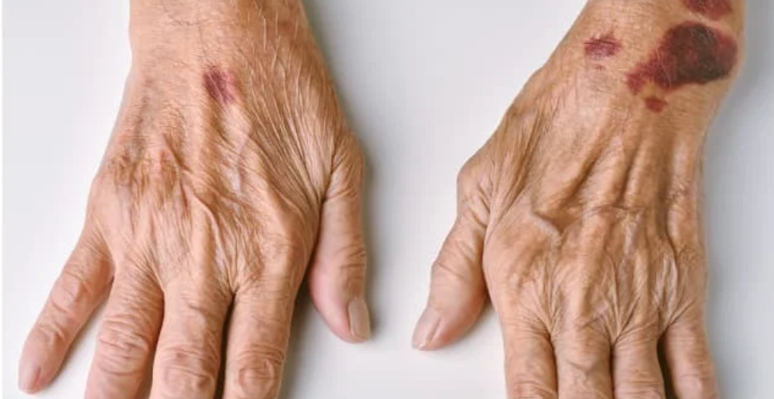

Slide 22
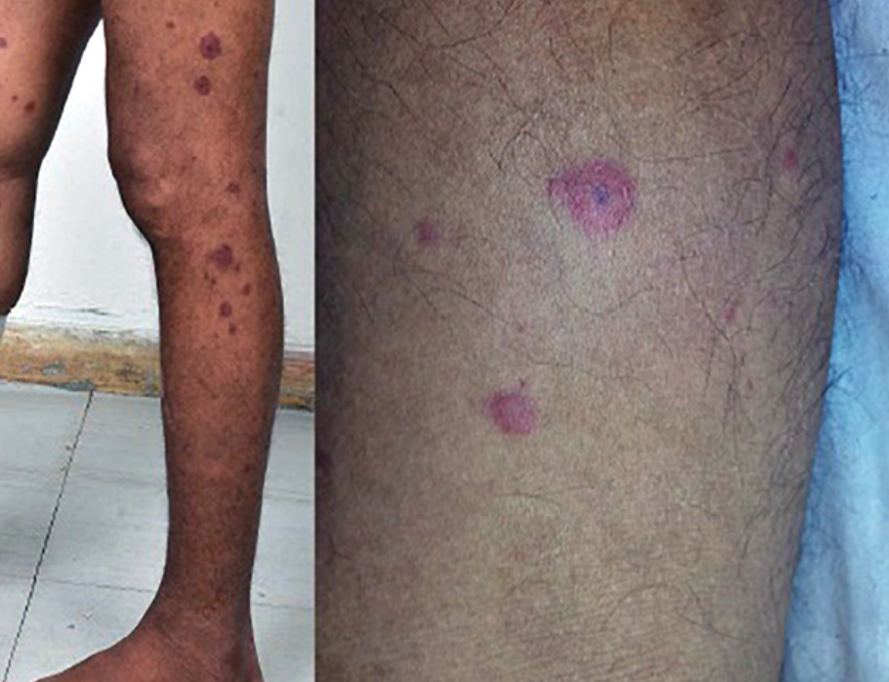

Slide 24
Κατανομή
Κατανομή εξανθήματος
Γενικευμένο
Εκτεταμένο
Εντοπισμένο
Καμπτικές επιφάνειες
Εκτατικές επιφάνειες
Περιοχές πίεσης
Δερμοτομιακή
Φωτοεκτεθειμένη
Φαινόμενο Koebner

Slide 25
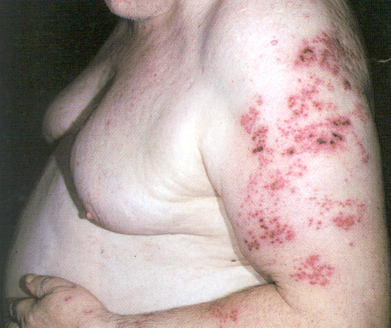
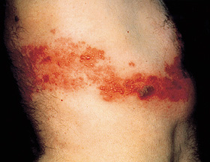
Δερματοτομική
Έρπητας ζωστήρας
Notes:
MC1R is a highly polymorphic gene, with over 65 variants have been identified in caucasian individuals. Loss of function polymorphisms shift the synthesis of melanin towards pheomelanin, resulting in color variation in animals and a red hair/fair skin phenotype in humans. In addition, the presence of MC1R polymorphisms in non-red hair individuals has been associated with photosensitivity.

Slide 26
Φωτοεκτεθειμένες περιοχές.

Slide 27
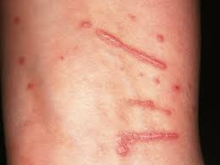
Φαινόμενο Koebner

Slide 28
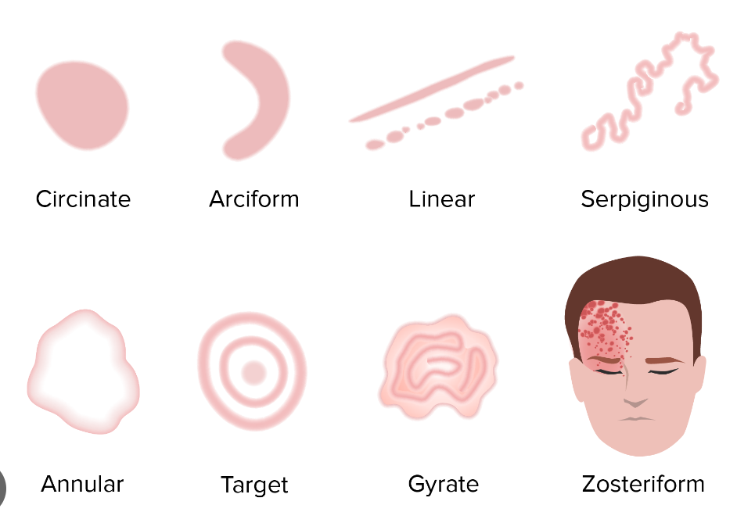
Μορφολογία βλαβών

Slide 29
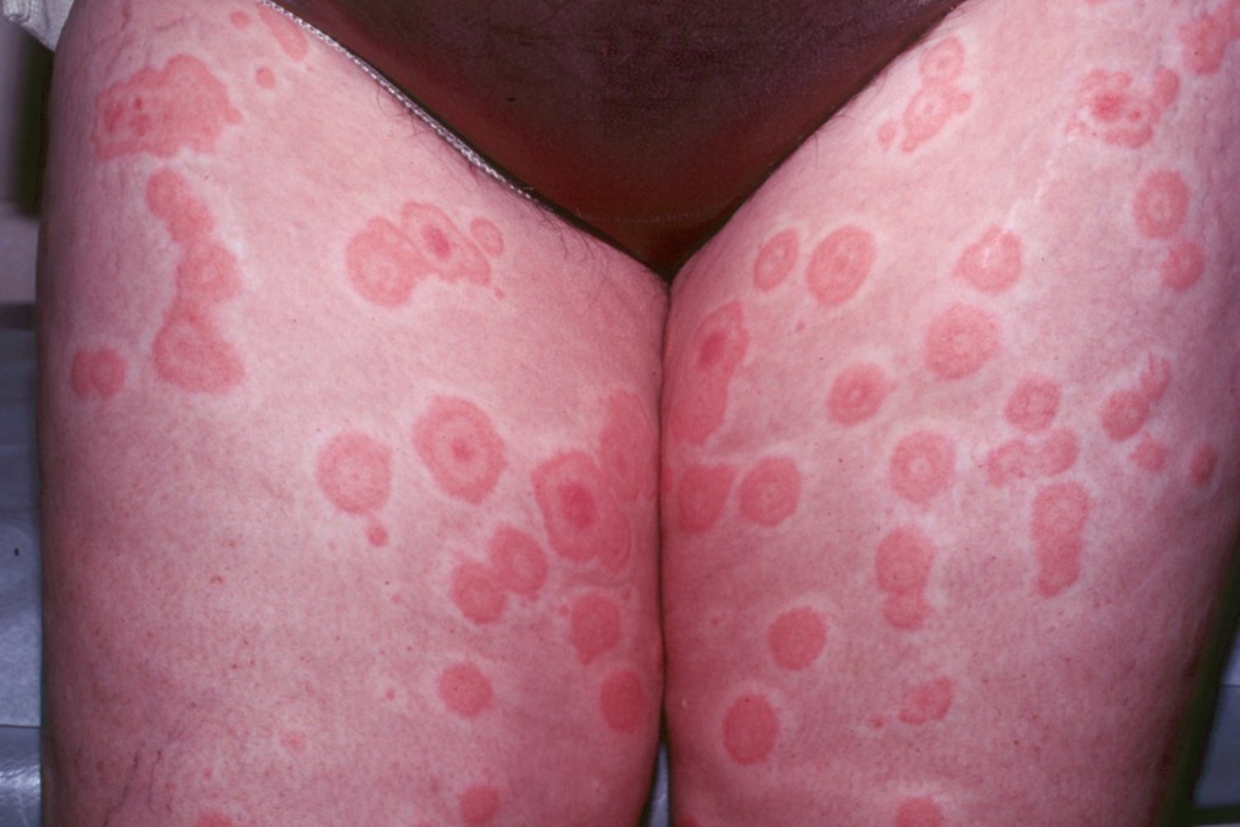

Slide 30
Κλινική Εξέταση
Κλινική εξέταση
Γενική Παρατήρηση
Περιγράψτε την στοιχειώδη βλάβη
Ψηλαφίστε
Εξετάστε όλο το δέρμα

Slide 31
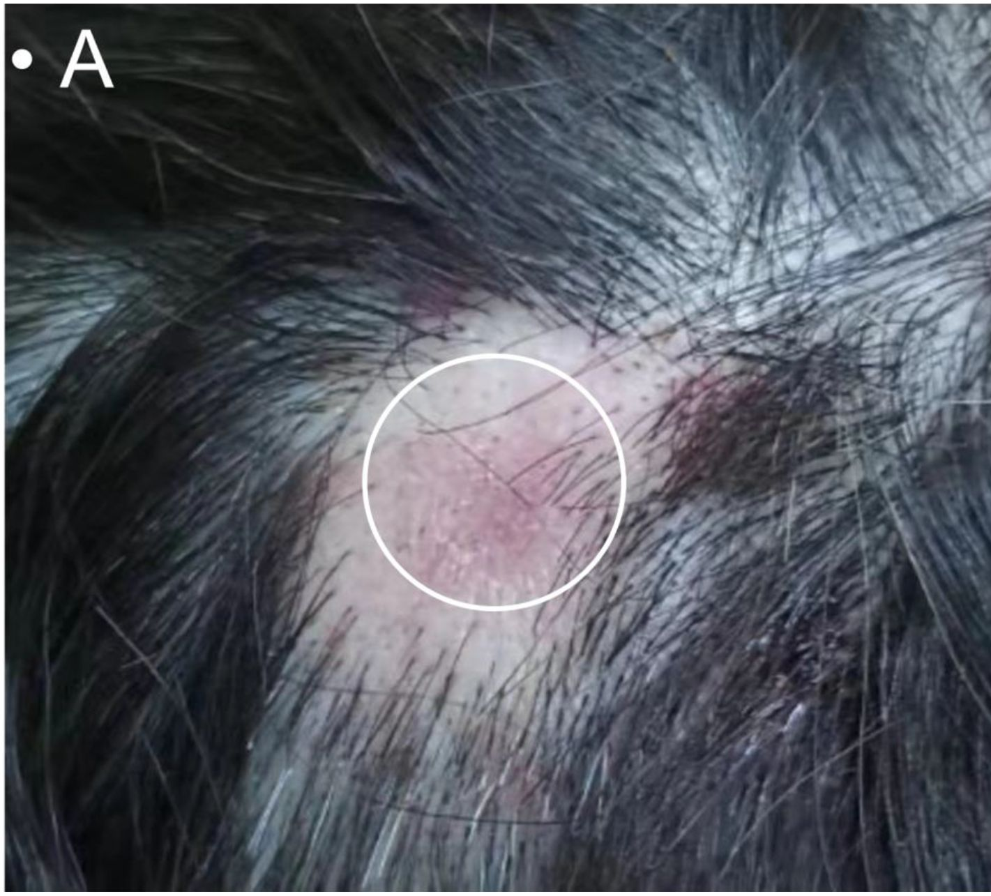

Slide 32
Κλινική Εξέταση
Κλινική εξέταση
Γενική Παρατήρηση
Περιγράψτε την στοιχειώδη βλάβη
Ψηλαφίστε
Εξετάστε όλο το δέρμα

Slide 33
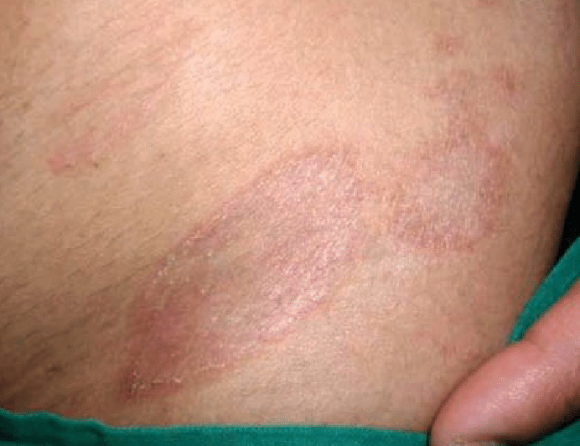

Slide 34
Συμπτωματολογία
Ασυμπτωματικό
Κνησμώδες
Επώδυνο

Slide 35
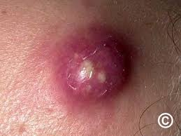
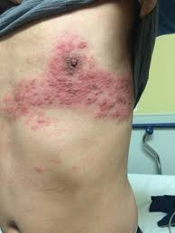
Πόνος

Slide 36
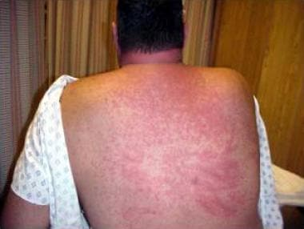
Πόνος

Slide 37
Κνησμός
Κνησμός
Δερματικές Νόσοι
Εξωδερματικές Νόσοι

Slide 38
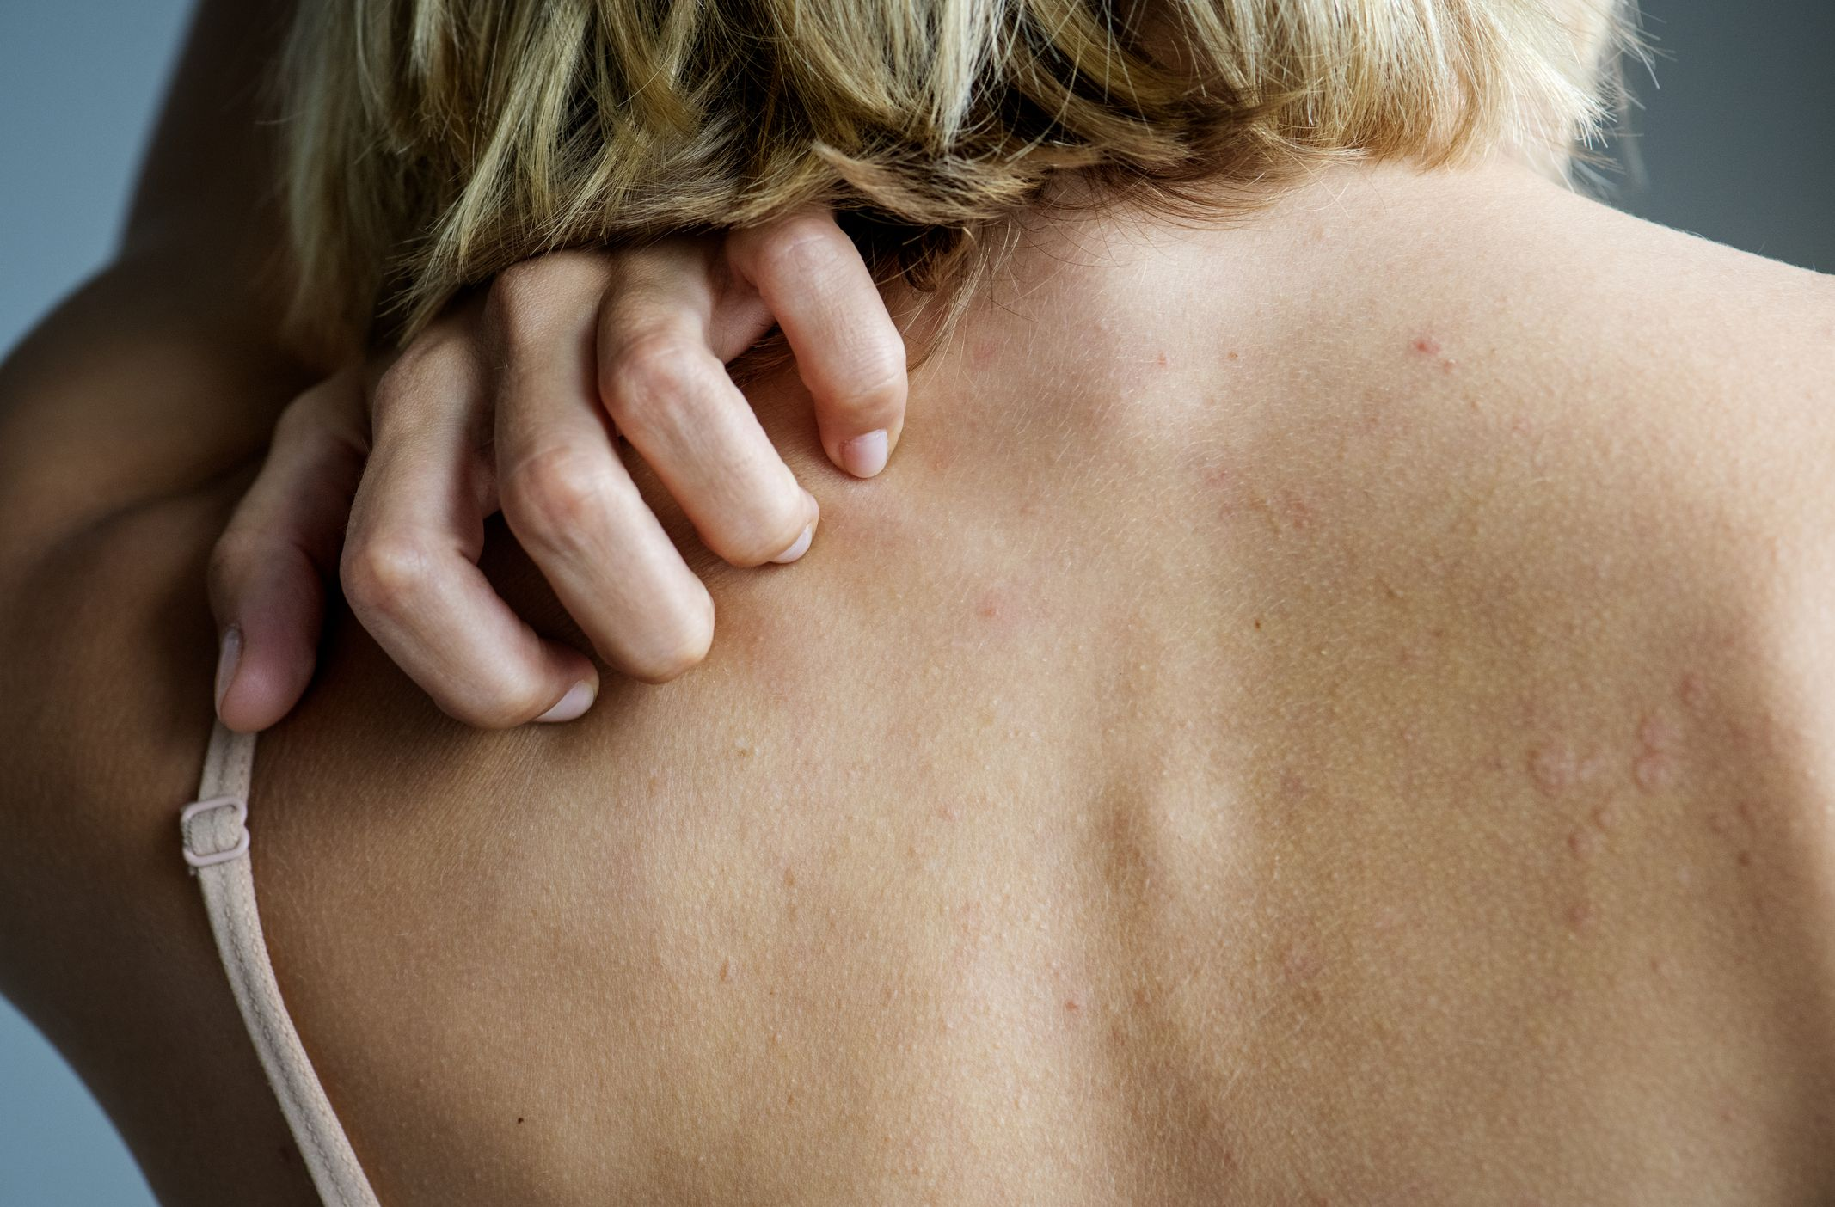
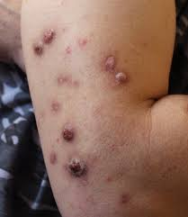
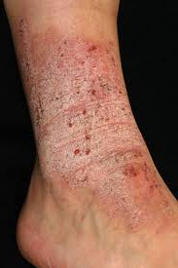
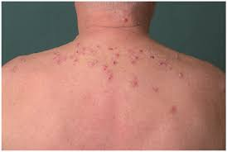
Κλινική εικόνα
To δέρμα είναι υγιές
Μπορεί να παρατηρηθούν δευτερογενείς βλάβες:
Εκδορές από τον ξεσμό
Πλάκες λειχηνοποίησης
Βλάβες τύπου οζώδους κνήφης

Slide 39
ΝΕΦΡΙΚΗ ΝΟΣΟΣ | ΕΝΔΟΚΡΙΝΙΚΑ ΝΟΣΗΜΑΤΑ
ΧΝΑ | Υπέρ- Υπό θυρεοειδισμός
ΗΠΑΤΙΚΗ ΝΟΣΟΣ | Διαβήτης
Πρωτοπαθής Χολική Κίρρωση | Καρκινοειδές Σύνδρομο
Χολοστατικός ίκετρος | ΝΕΥΡΟΛΟΓΙΚΑ ΝΟΣΗΜΑΤΑ
Ηπατίτιδα C | Brachioradial pruritus
Χολόσταση Κύησης | Notalgia paresthetica
ΑΙΜΑΤΟΛΟΓΙΚΗ ΝΟΣΟΣ | Postherpetic neuralgia
Polycythemia vera | Multiple sclerosis
Σιδηροπενική αναιμία | Cerebrovascular accident
Μαστοκυττάρωση | ΨΥΧΙΑΤΡΙΚΑ ΝΟΣΗΜΑΤΑ
Hodgkin και Non Hodgkin λέμφωμα | Κατάθληψη
Πολλαπλό Μυέλωμα | Παρισιτοφοβία
ΚΑΚΟΗΘΕΙΕΣ | Νευρογενής Ανορεξία

Slide 40
Κνησμός & Κακοήθεια
Ο γενικευμένος κνησμός μπορεί να αποτελεί αρχικό σύμπτωμα σε ασθενείς με κακοήθεια
Hodgkin lymphoma
Non-Hodgkin lymphoma
Polycythtemia vera
Λευχαιμίες
Γαστρικό καρκινοειδές

Slide 41
Ουραιμικός κνησμός
Ο επιπολασμός κυμαίνεται από 10-75%
Σε >50% των ασθενών πάσχει >25% του σώματος
Επιδείνωση κατά τις νυχτερινές ώρες
Συνήθης εντόπιση είναι η ράχη, συχνά γενικευμένος
70% ασθενών εντοπίζεται στη ράχη
46% στην κοιλιακή χώρα
44% στο κεφάλι
43% στα άνω άκρα
Μπορεί να επιδεινώνεται κατά τη διάρκεια της αιμοκάθαρσης
Παράγοντες κινδύνου: ηλικία, συνοσηρότητες, αύξηση CRP, χαμηλή αιμοσφαιρίνη και λεύκωμα ορού
Weisshaar E,. Br J Dermatol 2006; 155: 957–964.
Notes:
he reported prevalence of uremic pruritus in adult hemodialysis patients has varied over the years, and some studies suggest the prevalence may be decreasing with more effective dialysis

Slide 42
Κνησμός επαγόμενος από φαρμακευτικούς παράγοντες
5% των δερματικών αντιδράσεων από φαρμακευτικούς παράγοντες
Διάγνωση επί ελλείψεως εξανθήματος: ιστορικό έναρξης νέων παραγόντων
Bigby M, JAMA 1986; 256: 3358–3363.

Slide 43
Διαβήτης
Δεν παρατηρείται αυξημένη συχνότητα κνησμού σε διαβητικούς ασθενείς.
Αυξημένη πιθανότητα νόσων που συνοδεύονται από κνησμό (π.χ. μυκητιασικές λομωξεις, διαβητική νευροπάθεια)

Slide 44
ΧΚ σε ηπατική νόσο
Χαρακτηριστική συχνή έναρξη σε παλάμες και πέλματα
Η σοβαρότητα του κνησμό δεν είναι ανάλογη της σοβαρότητας της ηπατικής νόσου
Συχνός προ-εμμηνορυσιακά η σε γυναίκες που λαμβάνουν θεραπεία ορμονικής υποκατάστασης

Slide 45
Ιδιοπαθής χρόνιος κνησμός
8-44% στις διάφορες μελέτες
Στην αδυναμία ανεύρεσης αιτιολογικού παράγοντα συμβάλλει και η ύπαρξη πολλαπλών παραγόντων που μπορούν να τον προκαλούν ιδιαίτερα σε πληθυσμούς ηλικιωμένων ασθενών
Sommer F, Acta Derm Venereol 2007; 87: 510–516.

Slide 46
Ψυχογενής κνησμός
Η επίπτωση του γενικευμένου κνησμού σε ψυχιατρικούς ασθενείς φθάνει στο 42%
Έναρξη κνησμού κατά τη διάρκεια ενός αγχωτικού ή τραυματικού συμβάντος ζωής.
Έντονη συμπτωματολογία κατά τις ώρες ξεκούρασης
H ευαισθησία στον κνησμό ήταν μεγαλύτερη κατά την έκθεση σε μια ταινία που προοριζόταν να προκαλέσει αρνητικά συναισθήματα παρά σε μια ταινία που προοριζόταν να προκαλέσει θετικά συναισθήματα

Slide 47
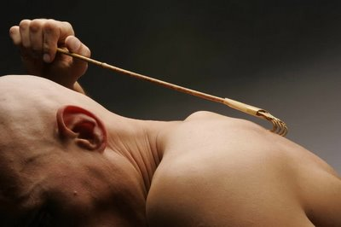
Ο κνησμός και ο ξεσμός είναι ψυχολογικά επαγώγιμοι:
Σε μελέτη με χρήση ομιλίας που είχε σκοπό να δημιουργήσει ερεθίσματα κνησμού παρατηρήθηκε αύξηση του ξεσμού στο ακροατήριο
Niemeier V, Dermatol Psychosom 2000; 1: 15–18.

Slide 48
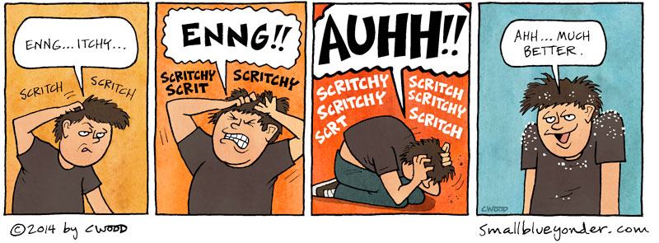
Σας ευχαριστώ !

